Slide 1

第七章
离子聚合工艺
—阴离子聚合

Slide 2

9.1 概述
阴离子聚合是以负离子为增长活性中心而进行的链式加成聚合反应
亲核试剂
快引发、慢增长、无终止、无转移

Slide 3
9.1 概述
阴离子活性聚合的特点
适当调节引发与增长反应的动力学，可制得非常窄的分子量分布
合成聚合物的平均分子量可以从简单的化学计量来控制
通过把不同单体依次加入到活性聚合物链中，可以合成嵌段共聚物
用适当的试剂进行终止，可以合成具有功能端基的聚合物
点击添加文本
点击添加文本
点击添加文本
点击添加文本

Slide 4
适当调节引发与增长反应的动力学，可制得非常窄的分子量分布
合成聚合物的平均分子量可以从简单的化学计量来控制
通过把不同单体依次加入到活性聚合物链中，可以合成嵌段共聚物
用适当的试剂进行终止，可以合成具有功能端基的聚合物

Slide 5
9.2 阴离子聚合体系
阴离子聚合体系的核心是电子给体，亲核试剂
无机碱 NaOH、KOH
碱金属
有机金属化合物NaNH₂、RMgX
金属烷基化合物，丁基锂、萘钠
点击添加文本
点击添加文本
点击添加文本
点击添加文本

Slide 6
9.2 阴离子聚合体系
所用单体主要有三种类型
带有氰基、硝基和羧基类吸电子取代基的乙烯基类单体
具有共轭双键的二烯烃类，如苯乙烯、丁二烯、异戊二烯
环状杂原子化合物，其负电荷能够离域至电负性大于碳的原子上，如环氧化合物、环硫化合物、环酯、环酰胺等
点击添加文本
点击添加文本
点击添加文本
含有吸电子基团，过分活泼，易发生副反应，其工业应用意义不大
点击添加文本
乙烯现在采用四甲基乙二胺为活化剂，在一定温度和压力下，丁基锂引发，可制得Mw=14万，结晶度>90%PE

Slide 7
9.3 活性阴离子聚合应用
合成窄分子量分布聚合物
尽管近年来有多种活性/可控聚合方法问世，但阴离子活性聚合仍是制备窄分子量分布聚合物的最好方法。
通过该聚合，可以制备得到接近于均一分子量分布的聚合物，为研究聚合物分子量与性能之间的关系提供了物质基础，也为凝聚渗透色谱GPC测分子量提供了可靠依据
点击添加文本
点击添加文本
点击添加文本
点击添加文本

Slide 8
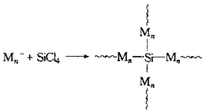
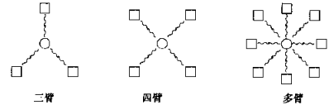
9.3 活性阴离子聚合应用
合成嵌段、星型、梳状聚合物
点击添加文本
点击添加文本
活性聚苯乙烯会与加入的聚甲聚丙烯酸甲酯中的酯基反应，将活性链“挂在”主链上形成星型
点击添加文本
点击添加文本

Slide 9
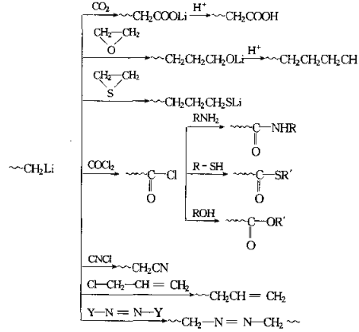
9.3 活性阴离子聚合应用
制备有反应活性的大分子单体
点击添加文本
点击添加文本
点击添加文本
点击添加文本

Slide 10
9.4 SBS热塑性弹性体
thermoplastic elastomer
热塑性弹性体是指在高温下能塑化成型，在常温下又能显示橡胶弹性的一类材料，它兼具热塑性塑料的加工成型的特征和硫化橡胶的弹性。
SBS是苯乙烯—丁二烯—苯乙烯三嵌段聚合物。
1963年 美国Phillips公司 商品名为Solprene
1965年 美国Shell公司采用 阴离子三步法
日本旭化成公司、英国、德国等国相继投入工业化生产
我国巴陵石化公司和燕山石化公司建成万吨级SBS生产装置。
点击添加文本
点击添加文本
点击添加文本
点击添加文本

Slide 11

1.SBS结构
常温下，SBS具有互不相容的两相结构，分散相聚苯乙烯互相聚集在一起(又称微区)，此时PS微区起物理交联作用和对橡胶相PB段补强作用。聚苯乙烯段在常温下呈玻璃状，非常坚硬，并使提供弹性的聚丁二烯段末端固定，构成物理交联网状结构，结果SBS在常温下呈现弹性体特征。
点击添加文本
点击添加文本
点击添加文本
点击添加文本

Slide 12
1.SBS结构
当升温至PS的玻璃化温度以上时，PS形成的微区熔融，物理交联点解除，从而出现塑性流动，因此可以用注塑、挤出等热塑性塑料的成型方法成型。当冷却至PS的T_{g}以下时，上述PS微区结构再次建立，恢复网状结构，使得SBS具有热塑性弹性体的特征。
点击添加文本
点击添加文本
点击添加文本
点击添加文本

Slide 13
1.SBS结构
通过红外光谱、电子显微镜等多种分析手段，证明SBS是三嵌段共聚物，具有两个玻璃化转变温度。SBS分子结构中的中央段是聚丁二烯(橡胶相)，为连续相，两端是聚苯乙烯(塑料相)为分散相，即苯乙烯(S)—丁二烯(B)—苯乙烯(S)三嵌段结构。
点击添加文本
点击添加文本
点击添加文本
点击添加文本

Slide 14
2.SBS性能
良好的强伸性能
SBS无需硫化即具有普通硫化橡胶的强伸性能
显著的弹性性能
SBS弹性性能的显著标志之一是：它和NR、SBR有着相似的拉伸应力-应变曲线，即较小的应力能产生较大的形变，且第一次和第二次基本相似；标志之二是它的落球回弹高度或者Yerzley回弹也更接近于橡胶而区别于塑料
点击添加文本
点击添加文本
点击添加文本
点击添加文本

Slide 15
2.SBS性能
较高的表面摩擦系数
测试结果表明，SBS的摩擦系数高，和普通硫化橡胶属于同一级别；而一般热塑性塑料摩擦系数低，仅为SBS的50％左右。这一特性对制鞋工业很有实际意义，摩擦系数大，对地面抓着力强，穿着行走安全。SBS对温度不敏感因而安全舒适
点击添加文本
点击添加文本
点击添加文本
点击添加文本

Slide 16
2.SBS性能
优异的低温性能
SBS良好的低温柔软性是其显著特点。在低温下，几乎所有聚合物的弹性模量都急剧升高，材料变硬。但达到同一僵硬程度各个材料所需温度环境不一样。EVA在15℃，SPVC在0℃，SBR在-30℃，NR在-40℃，而SBS则在-60~-70℃，可见SBS低温性能的优越，是目前各类鞋底树脂中低温性能最佳者。
点击添加文本
点击添加文本
点击添加文本
点击添加文本

Slide 17
2.SBS性能
较高的气体渗透性
SBS远远高于氯化聚乙烯、高密度聚乙烯，为它应用于水果蔬菜包装提供了条件
广泛的溶解性
SBS能溶解在很多有机溶剂中，具有广泛的溶解性。
点击添加文本
点击添加文本
点击添加文本
点击添加文本

Slide 18
2.SBS性能
良好的熔融流动性
SBS由于分子量较低，因此熔融粘度也较小。但必须指出，如果仅仅是加热，即使到220℃以上，共聚物分解，也不会呈现流动性。这是由于不相容的两相之间，没有机械外力的作用是不可能互相流动掺混的；而一旦有了外力，被加热的SBS首先是物理交联网点解体，继而在外力作用下产生流动。
较好的电绝缘性能
点击添加文本
点击添加文本
点击添加文本
点击添加文本

Slide 19
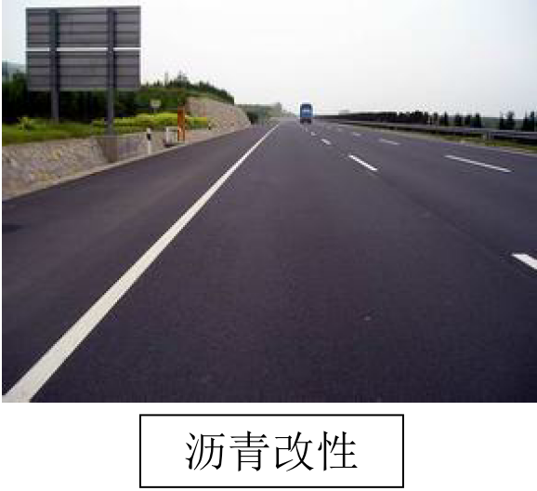
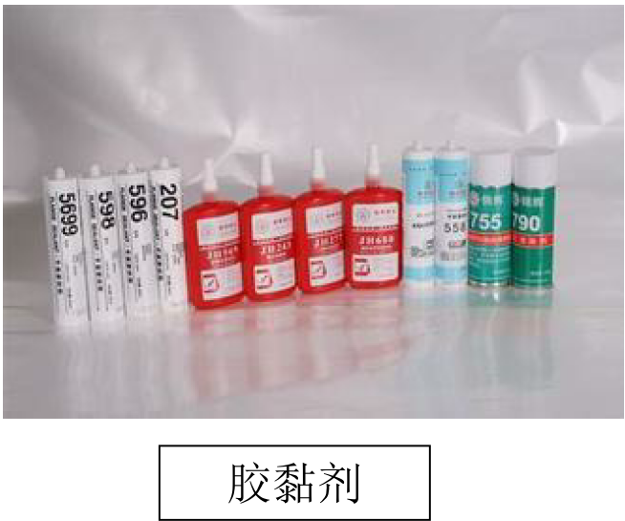
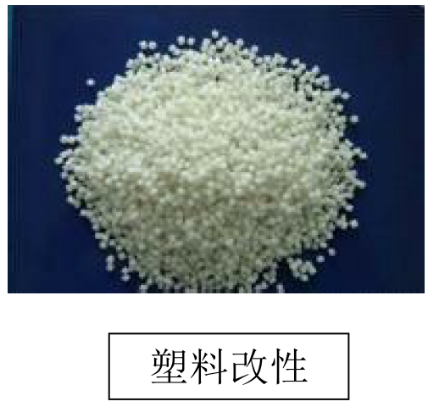
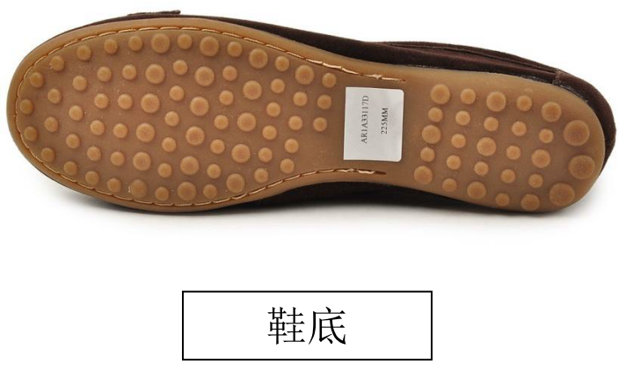
3.应用
点击添加文本
点击添加文本
点击添加文本
点击添加文本

Slide 20
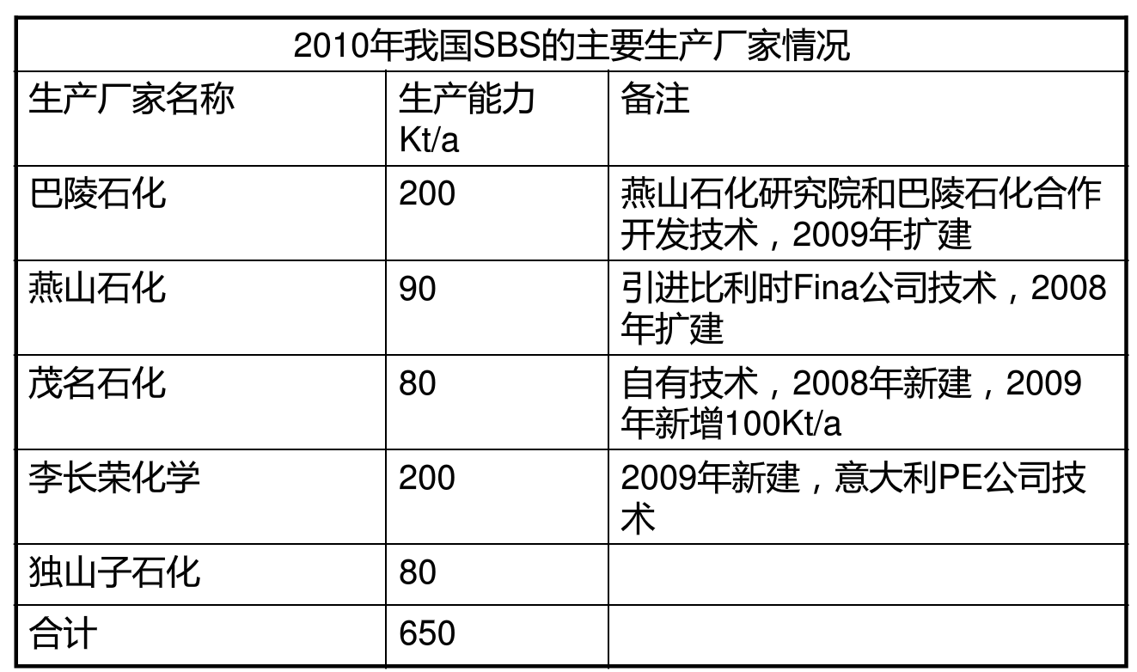
生产情况
点击添加文本
点击添加文本
点击添加文本
点击添加文本
占世界总产量的31.19%

Slide 21
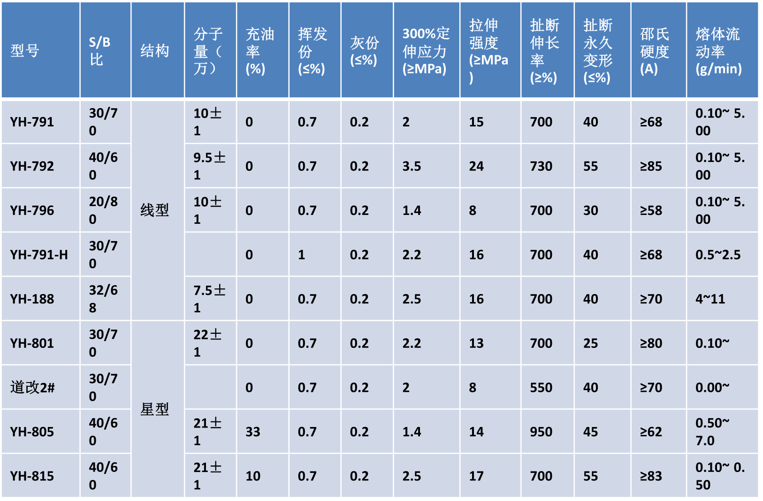
中石化主要牌号
点击添加文本
点击添加文本
点击添加文本
点击添加文本

Slide 22

4.线型SBS生产路线
采用单官能团引发剂的三步加料法
以烷基锂为引发剂，采用还原电位接近的S和B按以下顺序加入两种单体
点击添加文本
优缺点？
点击添加文本
优点：可以制备质量较好的SBS
缺点：步骤繁琐，易带入杂质影响聚合
产品质量取决于苯乙烯均聚物、SB二嵌段共聚物含量
点击添加文本
点击添加文本

Slide 23
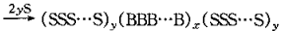

4.线型SBS生产路线
采用双官能团引发剂的两段加料法
先生成聚丁二烯中心嵌段B，再加入S进行两端聚合
点击添加文本
点击添加文本
优缺点？
优点：两端都终止可能性小，均聚物含量低
缺点：双锂引发剂在烃类溶剂中溶解度小，需加入部分极性溶剂，改变了链段的微观结构
点击添加文本
点击添加文本

Slide 24

4.线型SBS生产路线
二步混合加料法
在第二步加入B的同时，把另一半S也加入。基于聚苯乙烯锂引发B的能力高于引发S的能力，此外B的竞聚率和Kp都远大于S
点击添加文本
点击添加文本
优缺点？
优点：减少加料次数减少杂质影响
缺点：B、S同时存在，聚合后期B减少，S会产生聚合，导致产生更多的相混合，降低产品抗拉强度
点击添加文本
点击添加文本

Slide 25
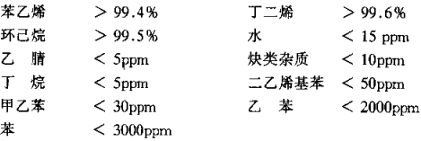
5.线型SBS生产工艺
（1）三步法生产，原料规格
点击添加文本
点击添加文本
点击添加文本
点击添加文本

Slide 26
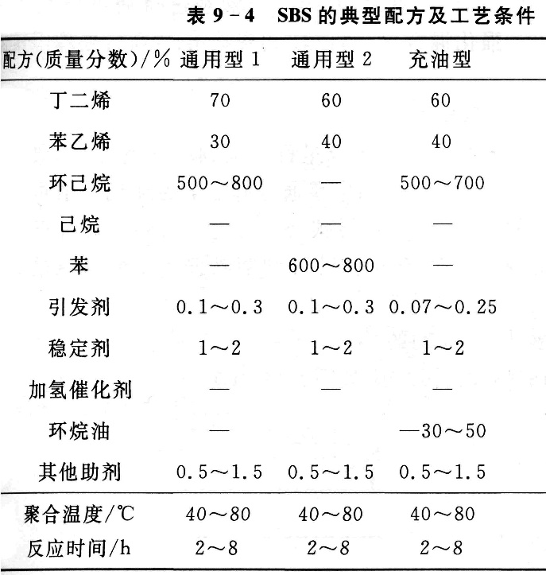
（2）工艺条件
点击添加文本
点击添加文本
点击添加文本
点击添加文本

Slide 27
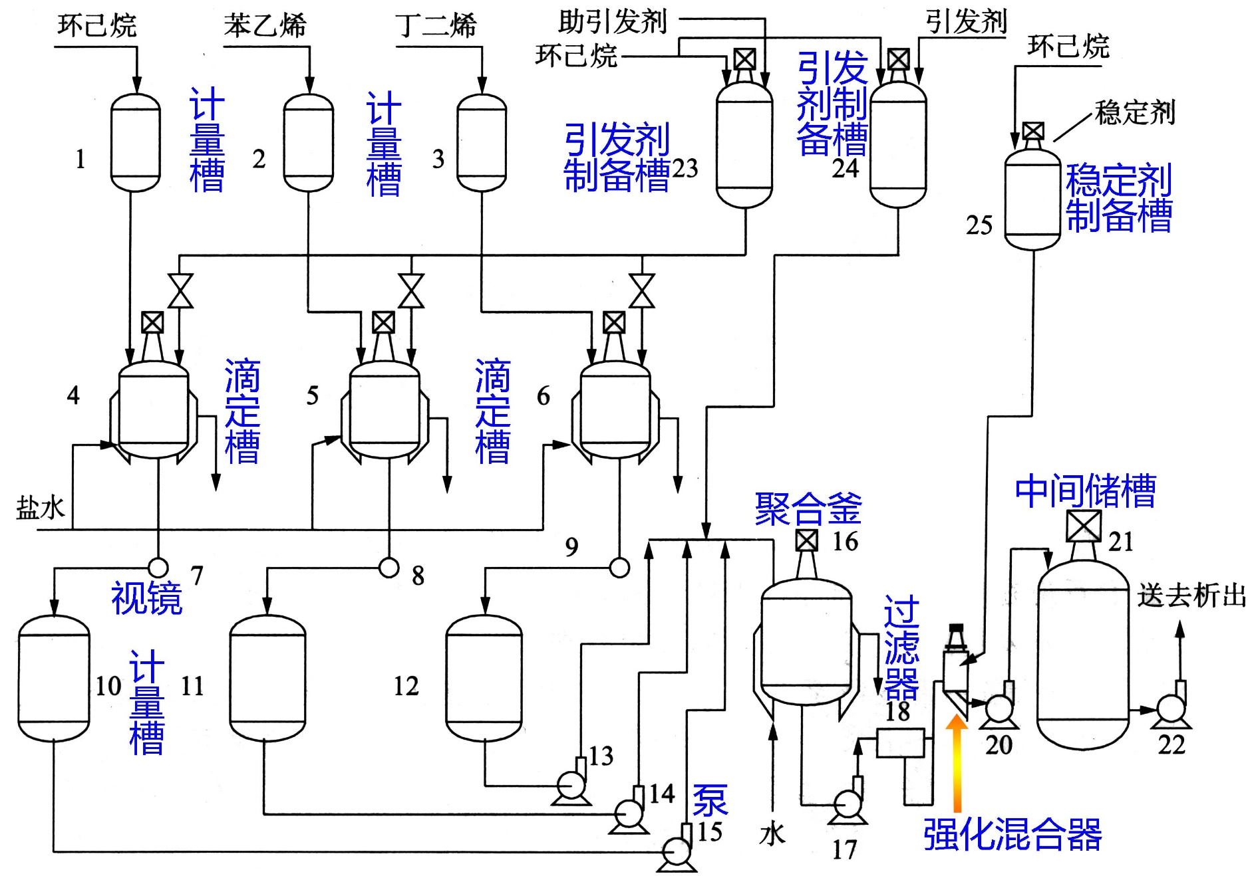
（3）工艺过程
点击添加文本
点击添加文本
40-50 ℃
50-70 ℃
70-80 ℃
点击添加文本
点击添加文本

Slide 28
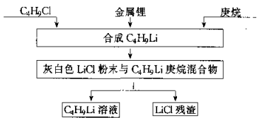
（3）工艺过程
为了控制水、醇、酸、胺、空气等杂质含量<0.05%,对单体、溶剂采取蒸馏、其它净化方法（硅胶、活性炭、分子筛）
引发剂配制
点击添加文本
抽真空去除微量水和系统中空气，冷却通入氩气。
加入金属锂和1/3溶剂，50-60℃下逐渐滴入氯代丁烷溶液
滴完继续反应5-6h
上层无色透明的丁基锂庚烷溶液，下层为灰白色LiCl粉末
上层溶液过滤后，得70%丁基锂溶液
点击添加文本
点击添加文本
点击添加文本
三种成分：锂:氯代丁烷:庚烷=2.05:1:580，锂过量促使完全反应，防止将其带入聚合釜中

Slide 29
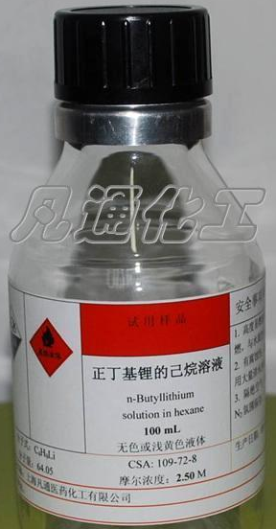
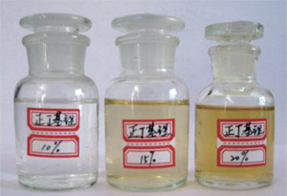
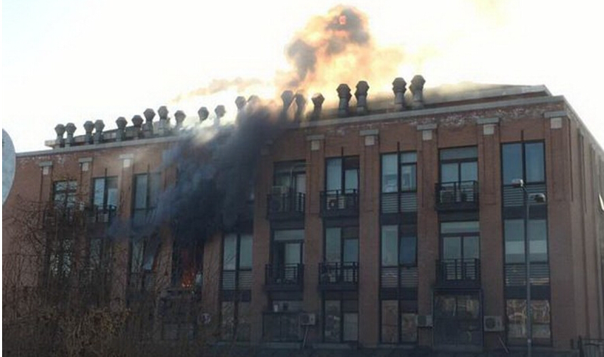
危险性
点击添加文本
点击添加文本
2015.12.18 清华大学
点击添加文本
点击添加文本

Slide 30
SBS合成，分3步
向聚合釜中加入总量的1/2的苯乙烯，再加入引发剂溶液。温度40-50℃，0.5-1h
降温至35℃，加入丁二烯，控制加料速度以确保釜温不超过60℃，釜温在50-70之间波动。
当丁二烯转化率>90%，将剩下的苯乙烯加入，升温至70-80℃，维持1h，促进完全反应
得到聚合物溶液为20%，大致比例为苯乙烯:丁二烯:溶剂=6:14:80
点击添加文本
点击添加文本
点击添加文本
点击添加文本

Slide 31
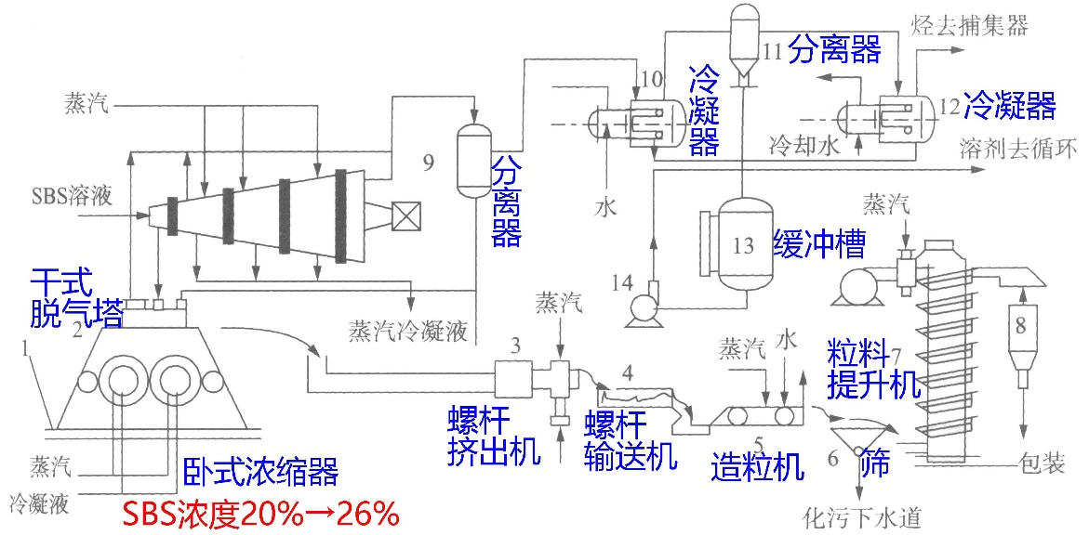
SBS脱气-干法脱气
点击添加文本
点击添加文本
点击添加文本
点击添加文本

Slide 32
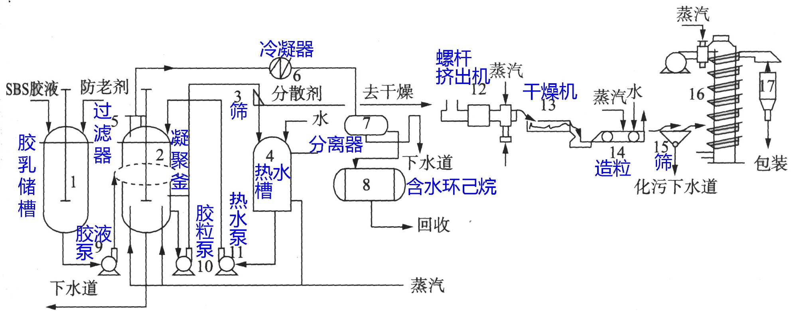
SBS脱气-湿法脱气
胶液在热水中凝聚，筛出粒料，挤压水分，干燥、造粒
点击添加文本
点击添加文本
点击添加文本
点击添加文本

Slide 33
6.SBS生产控制因素
引发剂
丁基锂是常用引发剂，用仲丁基锂的引发效率要高于正丁基锂，并且正丁基锂残存于嵌段聚合的均聚物、二嵌段等各个阶段，分子量分布明显变宽
由于丁基锂在非极性溶液中缔合度不同导致，但正丁基锂性能稳定，易于保存，价格相对便宜，加入少量活化剂如醚、叔胺等，可提高反应速率，分子量分布变窄
点击添加文本
点击添加文本
点击添加文本
点击添加文本

Slide 34
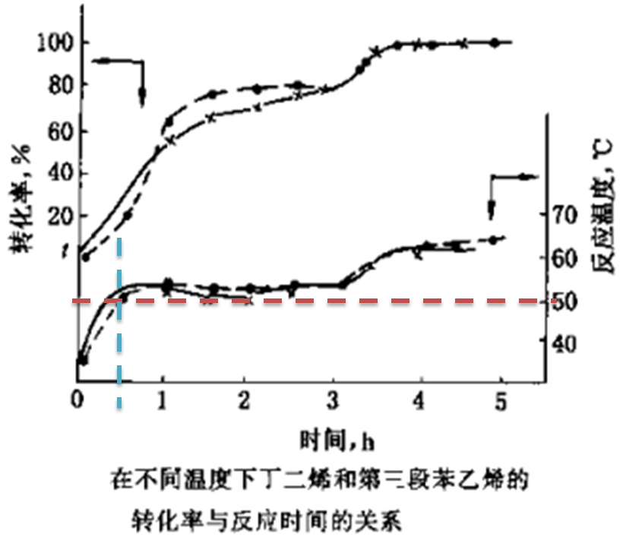
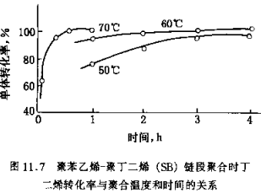
6.SBS生产控制因素
温度和时间
温度是双刃剑，可加快Kp，加宽分子量分布
点击添加文本
前30min，反应剧烈放热，温度应控制50℃，而后升温至55℃，经过2h，从下图看出，丁二烯基本转化完毕，加入苯乙烯，升温，反应1h
点击添加文本
点击添加文本
点击添加文本

Slide 35
6.SBS生产控制因素
溶剂
溶剂的极性对引发剂缔合、嵌段共聚物的微观结构有影响
丁基锂的缔合：
缔合数n↑，引发效率↓。极性溶剂能够破坏缔合离子对，如THF电子给予指数高，Li的最外层轨道接受THF中氧原子形成 络合物，这样有相当的自由阴离子存在，聚合速率极快
点击添加文本
点击添加文本
点击添加文本
点击添加文本

Slide 36
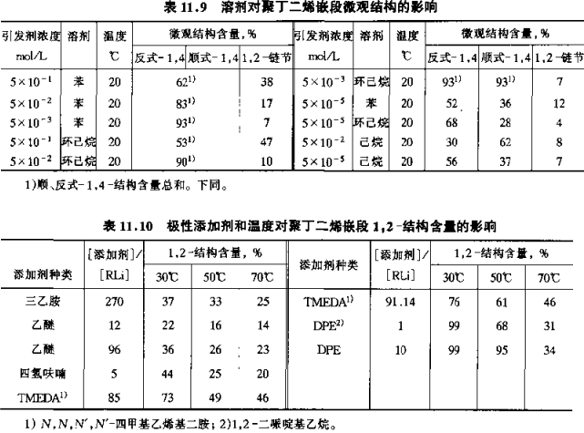
点击添加文本
点击添加文本
点击添加文本
点击添加文本

Slide 37
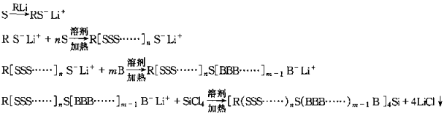
7.星型SBS生产
制备原理
点击添加文本
点击添加文本
偶联剂的选择对星型SBS的生产特别重要，因为偶联剂的各个官能团反应活性不一致。SiCl4的第一、二个氯原子与活性聚合物在常温下即可反应，第三个需要几个小时，第四个则要在50℃加热几十个小时才能完成偶联反应。并且随着分子量提高，最后两个氯原子逐渐变得难以偶合
点击添加文本
点击添加文本

Slide 38
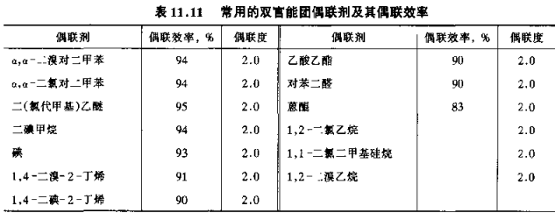
7.星型SBS生产
常用偶联剂
点击添加文本
点击添加文本
点击添加文本
点击添加文本

Slide 39
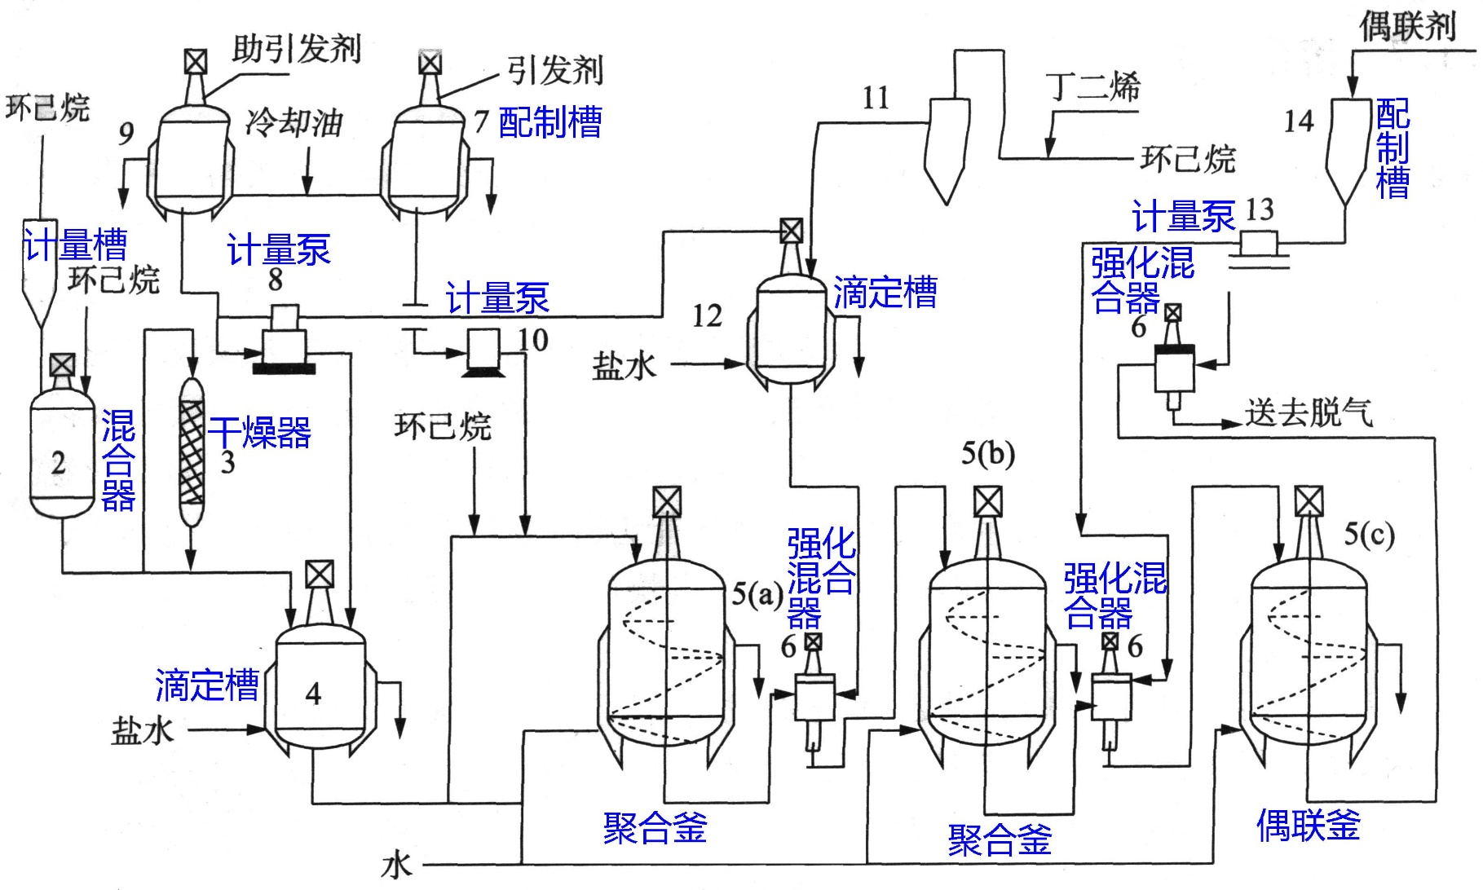
7.星型SBS生产
先用单锂引发剂制成双嵌段SBLi，再加入偶联剂制成星型多臂SBS
点击添加文本
点击添加文本
点击添加文本
点击添加文本

Slide 40
第九章
离子聚合工艺
—阳离子聚合

Slide 41
9.1 概述
阳离子聚合是以阳离子为增长活性中心而进行的链式加成聚合反应
碳正离子、氧鎓离子
快引发、快增长、难终止、易转移
低温 溶剂

Slide 42
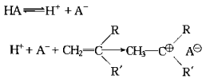
9.2 阳离子聚合体系
单体必须是亲核的电子给予体
双键上带有强供电基团、具有共轭效应的基团、杂原子环状化合物（甲醛、四氢呋喃）
引发剂
（1）质子酸如H₂SO₄、H₃PO₄及HCl等
对于实际反应来讲，负离子不
能是强亲核剂，否则结合成共
价键，生成低聚物
点击添加文本
点击添加文本
点击添加文本
点击添加文本

Slide 43
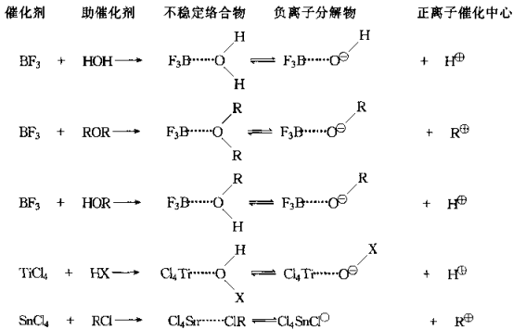
9.2 阳离子聚合体系
（2）Lewis酸
BF₃、AlCl₃、SbCl₅等可以作为电子接受体，被称为Lewis酸。单独不起作用，必须和助催化剂一起使用，如水、醇、醚、卤代烷。两者生成不稳定的络合物，产生阳离子，从而引发反应
点击添加文本
点击添加文本
异丁烯聚合中，用BF₃-H₂O，[H⁺]太高，反应太快，其阴离子不易于活性增长链作用而终止，导致Mw达百万；SnCl₄则完全相反，[H⁺]低，反应慢，产量低，Mw小；工业上采用AlCl₃-H₂O
点击添加文本
点击添加文本

Slide 44
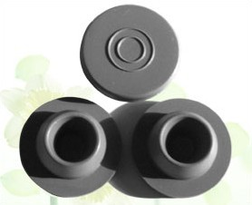
9.3 丁基橡胶
丁基橡胶是异丁烯和异戊二烯的共聚物，它在1943年投入工业生产。
点击添加文本
共轭效应
点击添加文本
甲基，
供电子基
点击添加文本
98.4%
1.6%
点击添加文本

Slide 45
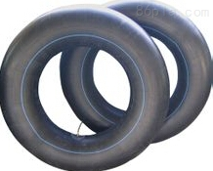
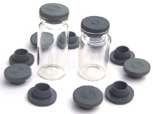
9.3 丁基橡胶
丁基橡胶，简称IIR，是Isobutylene Isoprene Rubber的缩写。具有良好的化学稳定性和热稳定性，最突出的是气密性和水密性。它对空气的透过率仅为天然橡胶的1/7，丁苯橡胶的1/5，而对蒸汽的透过率则为天然橡胶的1/200，丁苯橡胶的1/140。因此主要用于制造各种内胎、蒸汽管、水胎、水坝底层以及垫圈等各种橡胶制品。
点击添加文本
点击添加文本
点击添加文本
点击添加文本

Slide 46
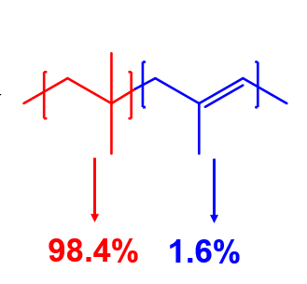
未经硫化的橡胶为线型结构，易产生冷流和蠕变，所以橡胶必须经过交联形成网络结构才能使用。
异戊二烯链节仅占主链的0.3%-0.6%，故丁基橡胶分子链具有高度的饱和性；甲基密集排列，降低了链的柔顺性。这些结构特征使丁基橡胶具有优良的耐候性、耐热性、耐碱性，特别是具有气密性好，黏结能力强等
点击添加文本
点击添加文本
点击添加文本
点击添加文本

Slide 47
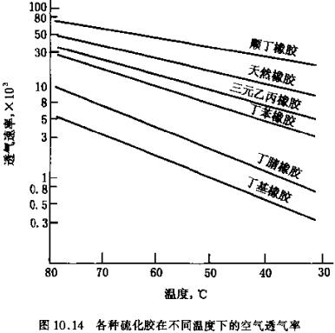
点击添加文本
点击添加文本
点击添加文本
点击添加文本

Slide 48
6.丁基橡胶的结构、性能及应用
丁基橡胶与丁腈橡胶的区别
丁基橡胶制成品不易漏气，一般用来制造汽车、飞机轮子的内胎。 主要用途于制作各种轮胎的内胎、无内胎轮胎的气密层、各种密封垫圈，在化学工业中作盛放腐蚀性液体容器的衬里、管道和输送带，农业上用作防水材料。
丁腈橡胶是由丁二烯和丙烯腈经乳液聚合法制得的，丁腈橡胶主要采用低温乳液聚合法生产，耐油性极好，耐磨性较高，耐热性较好，粘接力强。其缺点是耐低温性差、耐臭氧性差，电性能低劣，弹性稍低，不宜做绝缘材料。丁腈橡胶主要用于制造耐油橡胶制品。
点击添加文本
点击添加文本
点击添加文本
点击添加文本

Slide 49
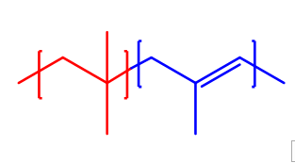
9.3 丁基橡胶
为改善丁基橡胶共混性差的缺点，1960年以来出现了卤化丁基橡胶。
这种橡胶是将丁基橡胶溶于烷烃或环烷烃中，在搅拌下进行卤化反应制得。它含溴约 2%或含氯1.1%～1.3%，分别称溴化丁基橡胶和氯化丁基橡胶。
丁基橡胶卤化后，硫化速度大大提高，与其他橡胶的共混性和硫化性能均有所改善，粘结性也有明显提高。卤化丁基橡胶除有一般丁基橡胶的用途外，特别适用于制作无内胎轮胎的内密封层、子午线轮胎的胎侧和胶粘剂等。
点击添加文本
点击添加文本
点击添加文本
点击添加文本
Cl

Slide 50
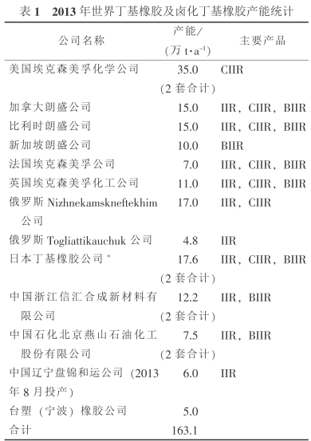
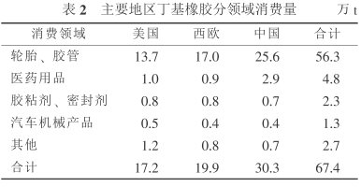
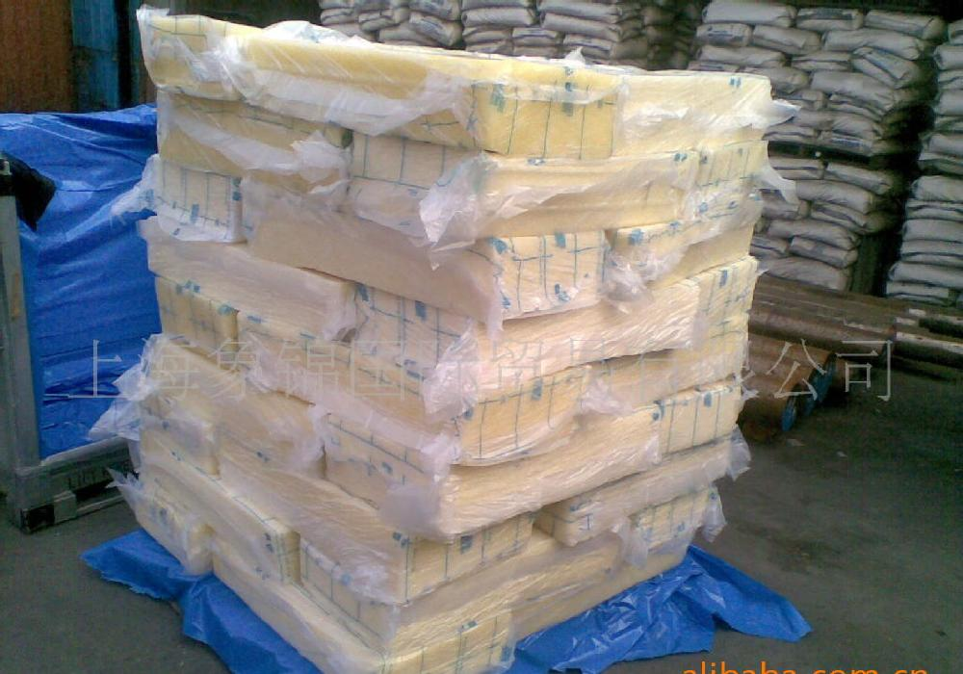
9.3 丁基橡胶
氯化丁基橡胶（CIIR）溴化丁基橡胶（BIIR）
点击添加文本
点击添加文本
点击添加文本
点击添加文本

Slide 51
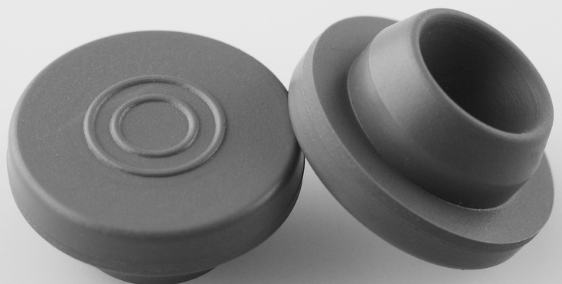
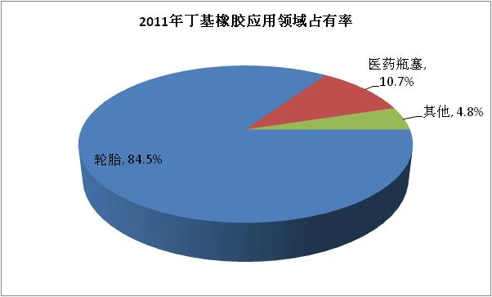
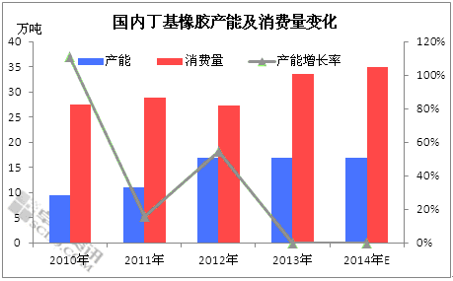
9.3 丁基橡胶
点击添加文本
点击添加文本
点击添加文本
点击添加文本

Slide 52
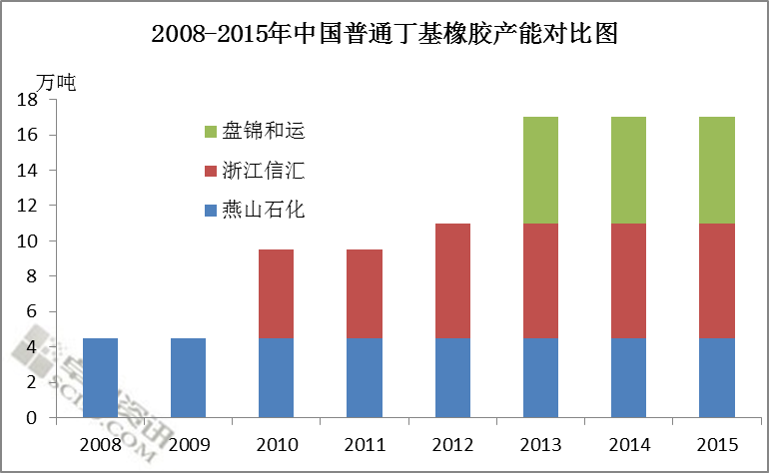
9.3 丁基橡胶
点击添加文本
点击添加文本
点击添加文本
2016-5-24 燕山石化丁基橡胶价格15800元/吨
点击添加文本

Slide 53
9.3 丁基橡胶
目前，世界上只有美国、德国、俄罗斯和意大利4个国家拥有丁基橡胶生产技术，在国际市场上，美国Exxon公司和德国Bayer公司的丁基橡胶产品处于垄断地位，生产能力约占世界总生产能力的80%，此外，这两大公司在新产品和新技术的开发方面也处于世界领先地位。
9个国家13套丁基橡胶装置，总能力104万吨/年（117）
其中：Exxon公司约占51.5％
Bayer公司约占28.6％
中国燕化公司7.5万吨/年,约占4.37%
点击添加文本
点击添加文本
点击添加文本
点击添加文本

Slide 54
9.3 丁基橡胶
2015 ～ 2019 年我国丁基橡胶新建或扩建概况
2015 年～ 2019 年期间 , 我国仍将新建或者扩建多套丁基橡胶生产装置。主要有辽宁盘锦振奥化工有限公司（生产能力为 6.0万吨 / 年）、山东神驰石化有限公司（生产能力为 6.0万吨 / 年）、山东京博石油化工公司（生产能力为 5.0万吨 / 年）、台塑合成橡胶工业（ 宁 波 ） 有 限 公 司（ 生 产 能 力 为 10.0万 吨 / 年 ）、东辰控股集团有限公司（生产能力为 5.0万吨 / 年）、中海油能源发展股份有限公司惠州分公司（生产能力为 5.0万吨 / 年）、兰州金浦石化有限公司（生产能力为 6.0万吨 / 年）以及天津陆港石油橡胶公司（生产能力为 6.0万吨 / 年）等。
点击添加文本
点击添加文本
点击添加文本
点击添加文本

Slide 55
9.3 丁基橡胶
Mw=3×10⁵ ~ 4×10⁵，η=1.2，ML^{100℃}=40 ~ 50
Mw
点击添加文本
Mw=5×10⁵ ~ 6×10⁵，η=1.6，ML^{100℃}=70 ~80
点击添加文本
0.5 ~1%, mol数
点击添加文本
不饱和度
1.5%, mol数
点击添加文本

Slide 56
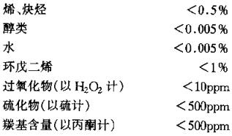
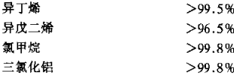
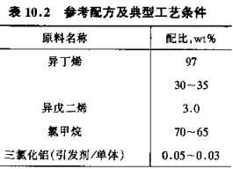
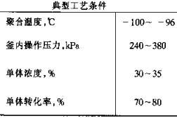
1.原料及条件
点击添加文本
点击添加文本
点击添加文本
点击添加文本

Slide 57
2.丁基橡胶反应特点
两个甲基的供电作用，使双键亲核性增加，在不到1s内发生爆炸聚合，1min内完成放热反应，因此聚合反应多在-100℃下，快速搅拌
点击添加文本
点击添加文本
点击添加文本
在氯代甲烷溶剂中，是沉淀聚合，以细小颗粒迅速从溶液中析出，使整个系统成淤浆状。优点是黏度低，聚合热方便的移出，便于物料循环和输送。此外有利于加快反应速率，确保聚合物有较为理想的分子量和分子量分布
点击添加文本

Slide 58
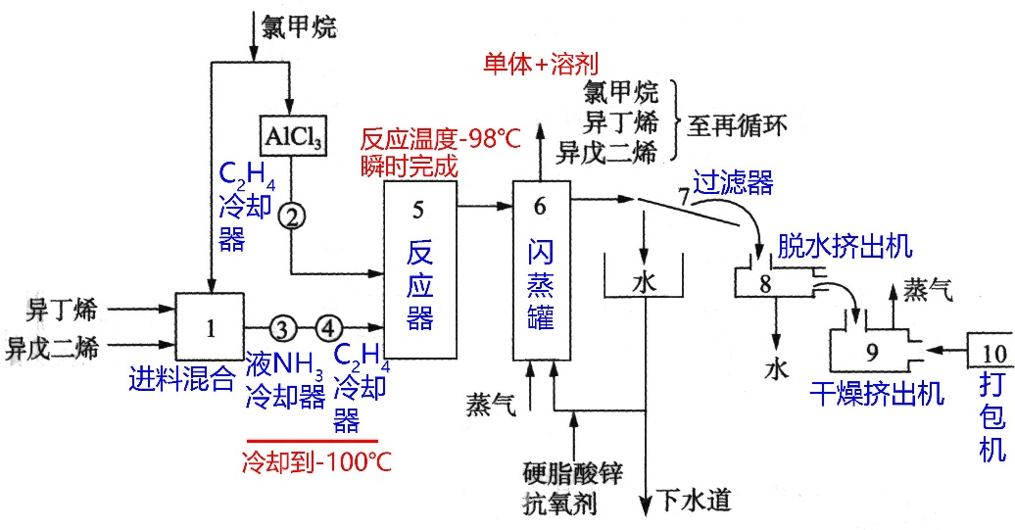
3.丁基橡胶生产工艺
点击添加文本
点击添加文本
点击添加文本
点击添加文本

Slide 59
乙烯丙烯复迭制冷
要获得温度比较低的冷量，而又不希望冷剂在负压下蒸发，则需要采用常压沸点很低的物质作为冷剂。 但是这类物质的临界温度也很低，不可能在加压的情况下用水冷却将这些物质冷凝下来。
为了获得-100℃温度的冷量，需要采用乙烯作为冷剂。但是乙烯的临界温度为9.5℃，因此不能用冷却水把乙烯气体冷凝成液体。这时，就需要采用另一冷剂（例如氨气或者丙烯），采用“压缩、冷凝、膨胀、蒸发”制冷循环过程，使乙烯冷却到临界温度以下，发生冷凝过程（吸收氨气或者丙烯的冷量，将热量排给氨气或者丙烯，使乙烯冷凝成液体），从而完成上述制冷循环过程。 这样，氨气或者丙烯的制冷循环可以和乙烯的制冷循环复迭起来，组成复迭制冷（或者称为串级制冷）。
点击添加文本
点击添加文本
点击添加文本
点击添加文本

Slide 60
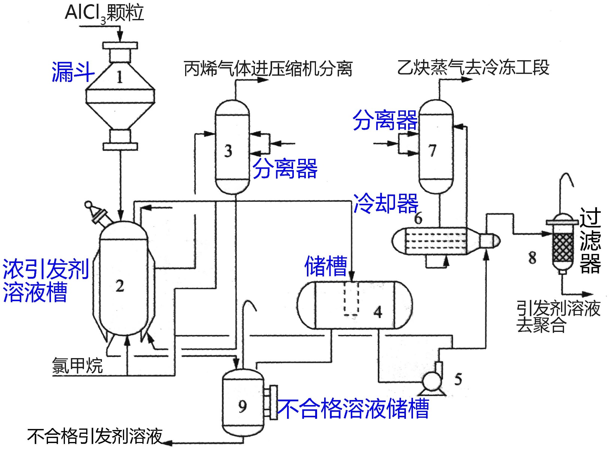
（1)引发剂配制
点击添加文本
-90~-95℃
点击添加文本
点击添加文本
4%~5%
进一步稀释
点击添加文本
引发剂低温配制法

Slide 61
（2）聚合
强制循环多管式反应器
中心部分是向上的冷却通道，小口径列管是反应通道
聚合时，图右下通入单体及3倍单体体积的溶剂，左下方通入配好的引发剂，AlCl₃的浓度为单体量的0.02%
顶部溢出共聚物，大部分CH₃Cl则从周围列管循环使用
为防止沉淀与挂胶，预聚流速在2~5m/s
点击添加文本
点击添加文本
点击添加文本
点击添加文本

Slide 62
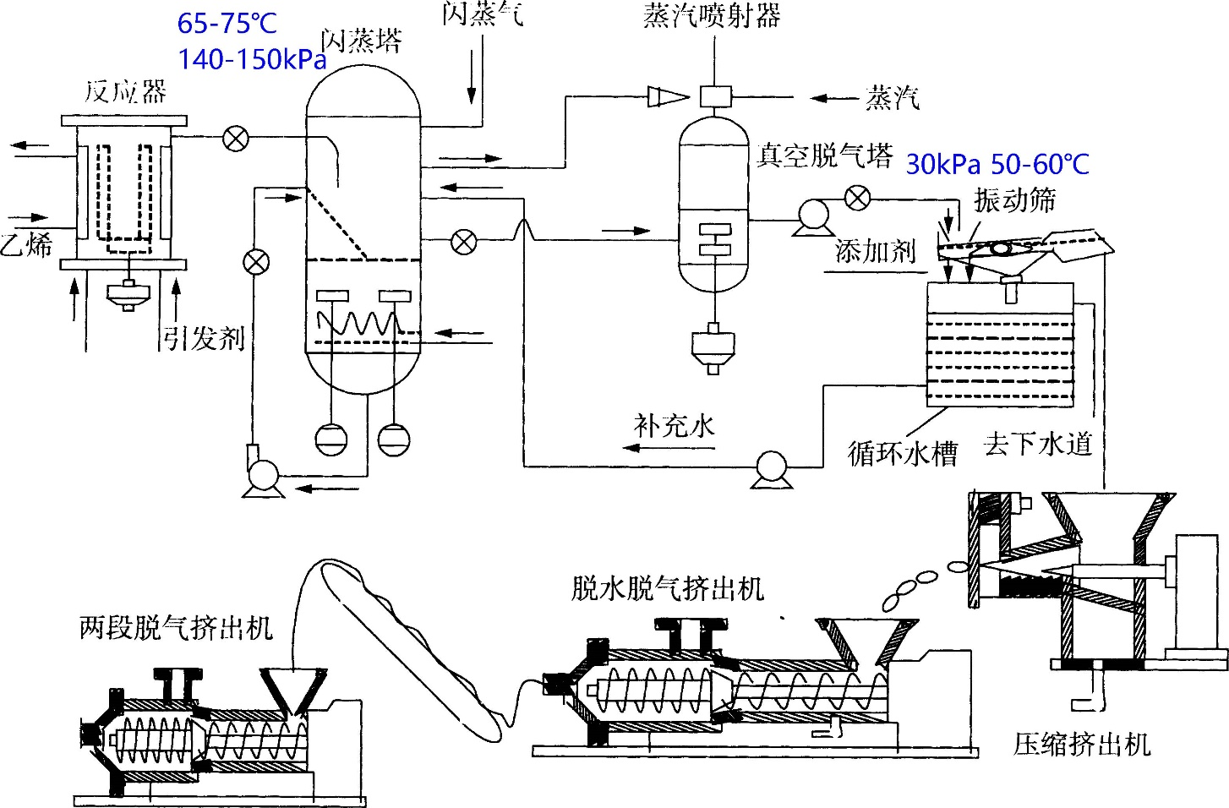
（3）分离后处理
闪蒸塔装有立式和斜式搅拌器，搅拌速度适中以控制胶粒大小。为防止胶粒黏结老化可加入橡胶量1%的硬脂酸盐和0.2%防老剂
点击添加文本
第二次脱除
单体、溶剂
水
点击添加文本
点击添加文本
单体、溶剂
点击添加文本

Slide 63
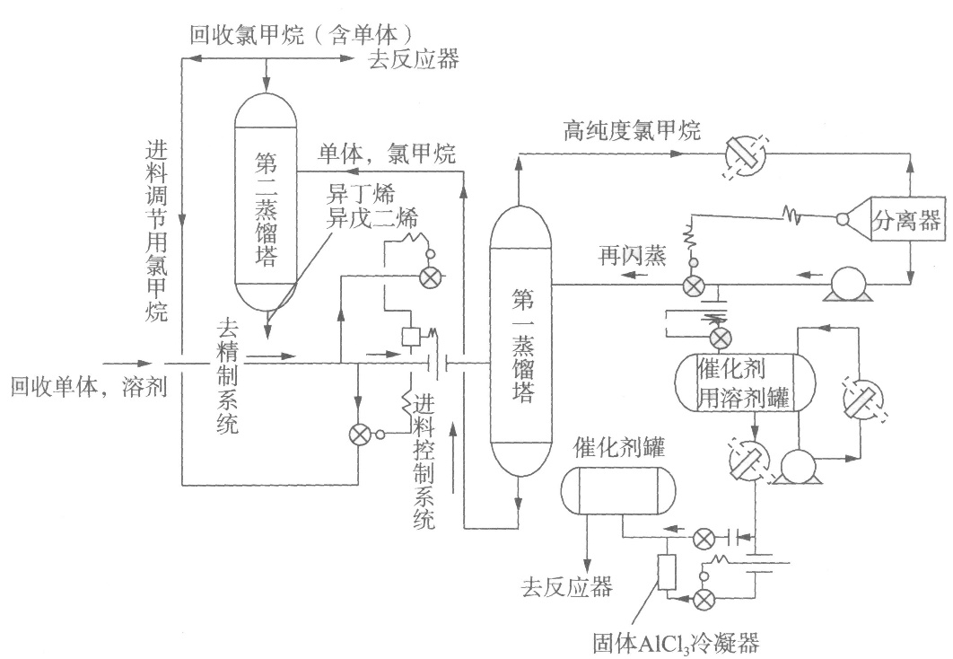
（4）回收
进料
点击添加文本
点击添加文本
单体
点击添加文本
点击添加文本
氯甲烷
异丁烯
异戊二烯

Slide 64
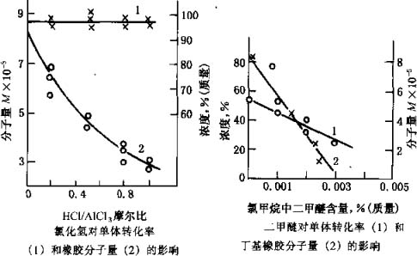
5.生产控制因素
（1）杂质
给电子体杂质水、甲醇、HCl、二甲醚等与AlCl₃生成的络合物可以离解成活性催化剂，但是活性不高导致转化率降低，此外还可能会产生链转移
点击添加文本
点击添加文本
点击添加文本
点击添加文本

Slide 65
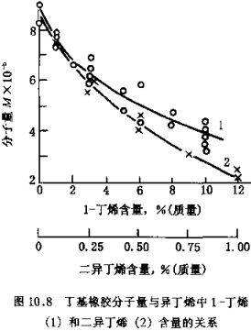
5.生产控制因素
烯烃杂质主要是原料带入的正丁烯，加剧链转移，使Mw↓
点击添加文本
点击添加文本
点击添加文本
点击添加文本

Slide 66

5.生产控制因素
（2）单体浓度和配料比
单体浓度过高，反应温度升高很快，过于激烈难以控制，容易导致结块，甚至催化剂还未加足量就被迫停止反应。
单体浓度过低，则结冰（溶剂：氯甲烷）现象严重，也不能获得较高的转化率
点击添加文本
点击添加文本
点击添加文本
点击添加文本

Slide 67

5.生产控制因素
（3）聚合温度
因为单体链转移活化能总是比链生长活化能大17.56~19.23 kJ/mol，因此低温能够抑制单体的链转移，有利于分子量的增大。
点击添加文本
点击添加文本
点击添加文本
点击添加文本

Slide 68
5.生产控制因素
（4）溶剂
淤浆聚合溶剂CH₃Cl，不溶解聚合物，对引发剂惰性
均相溶液聚合溶剂正丁烷、异戊烷，主要是为了避免釜挂胶和结垢，但是溶液黏度大，传热困难聚合物浓度不超过4%~5%，降低了生产能力
点击添加文本
点击添加文本
点击添加文本
点击添加文本

